Slide 1
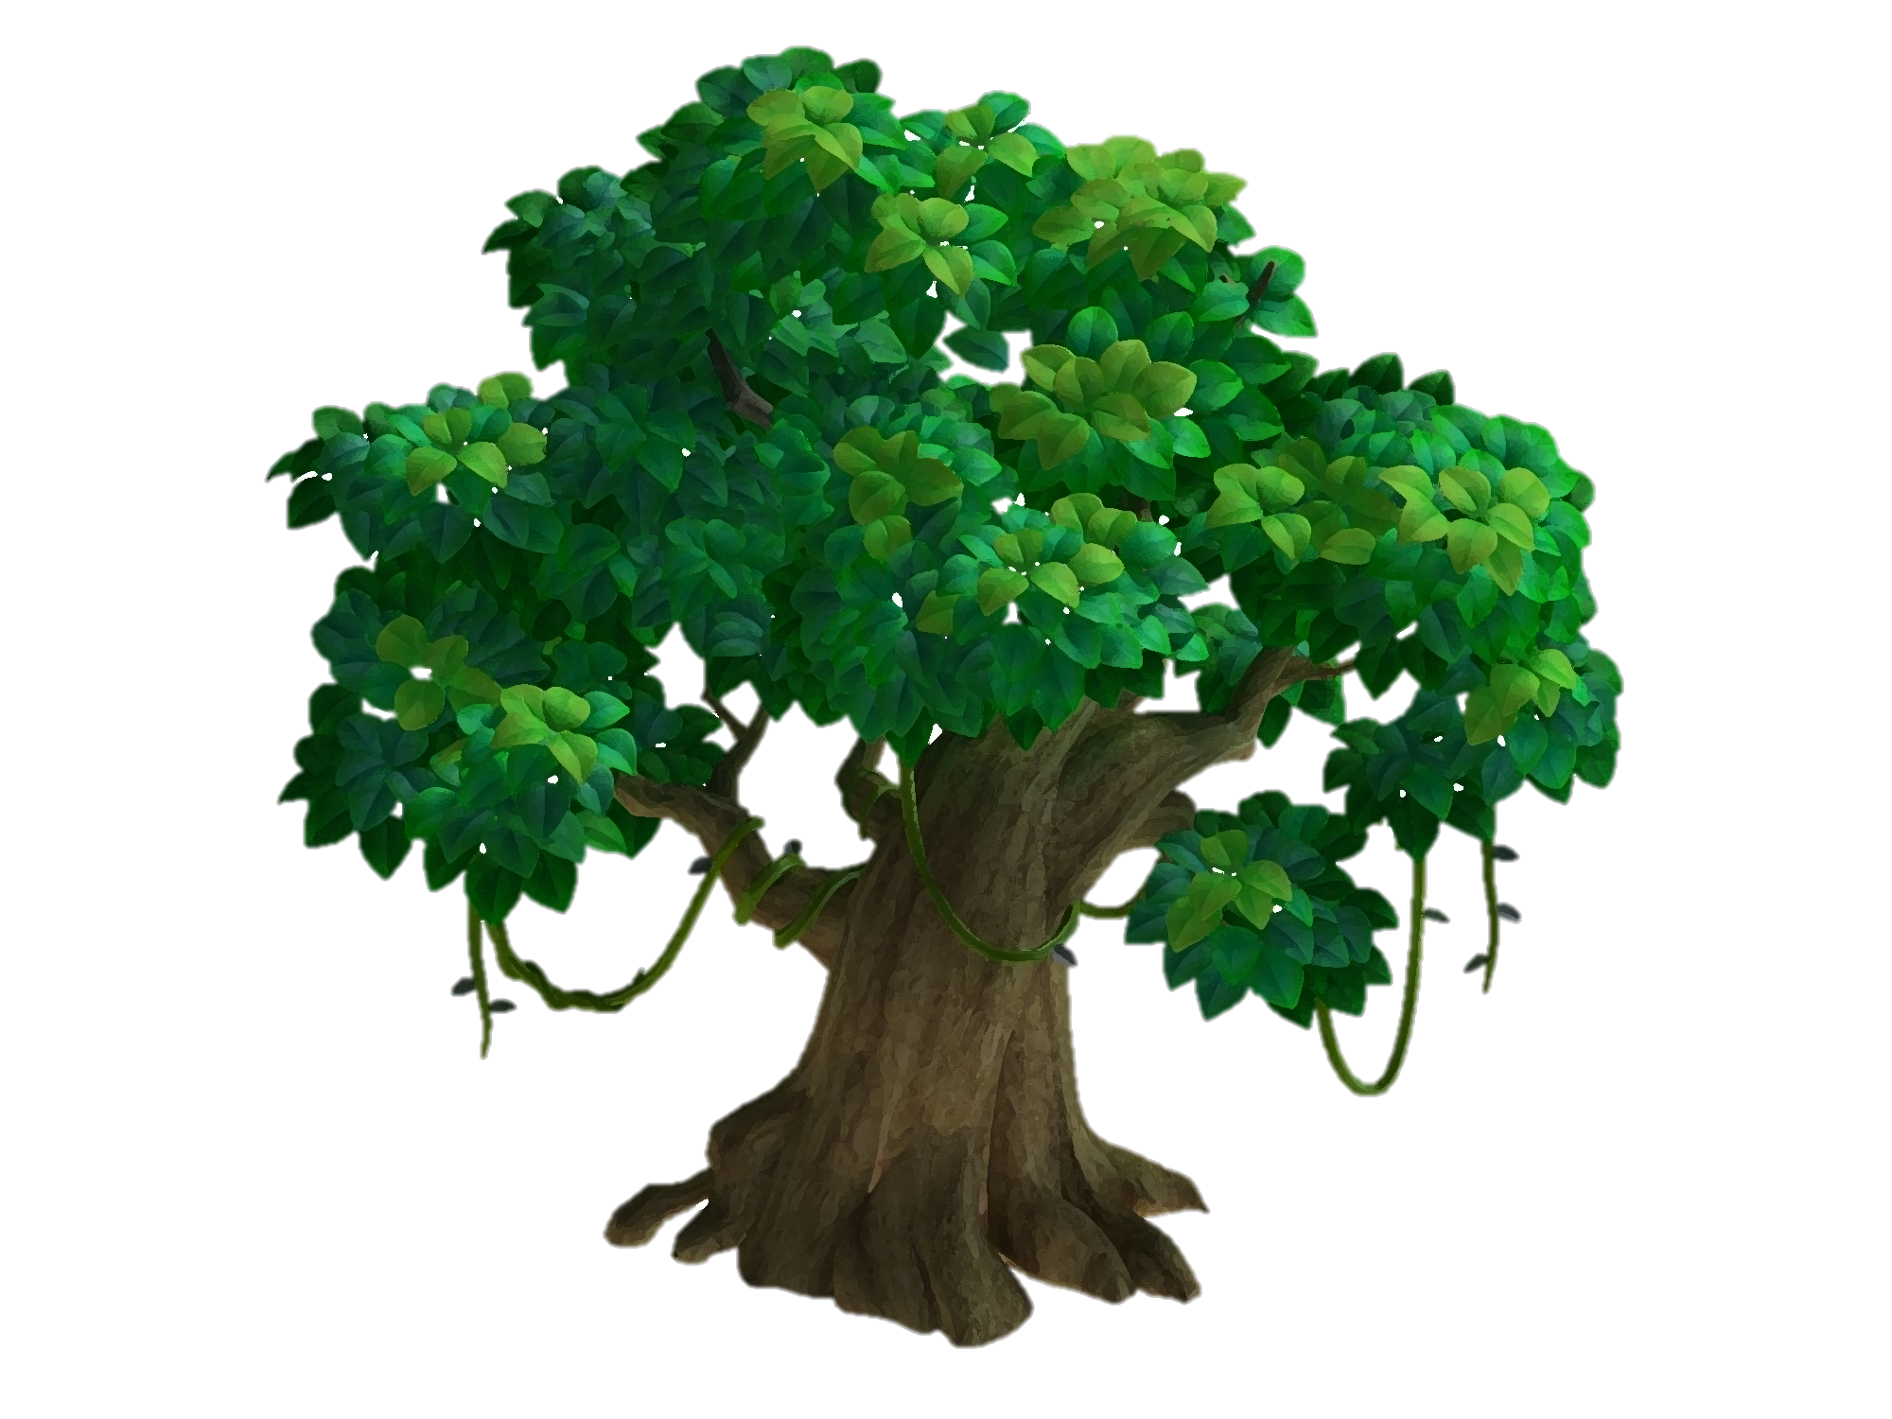
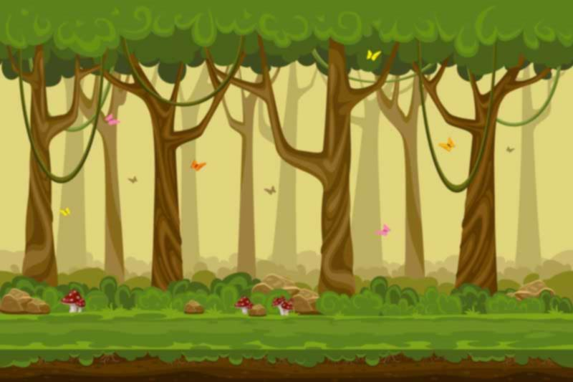
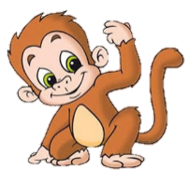
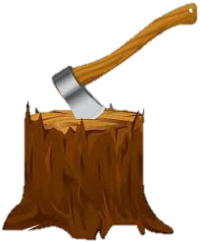
BẢO VỆ
RỪNG XANH

Slide 2
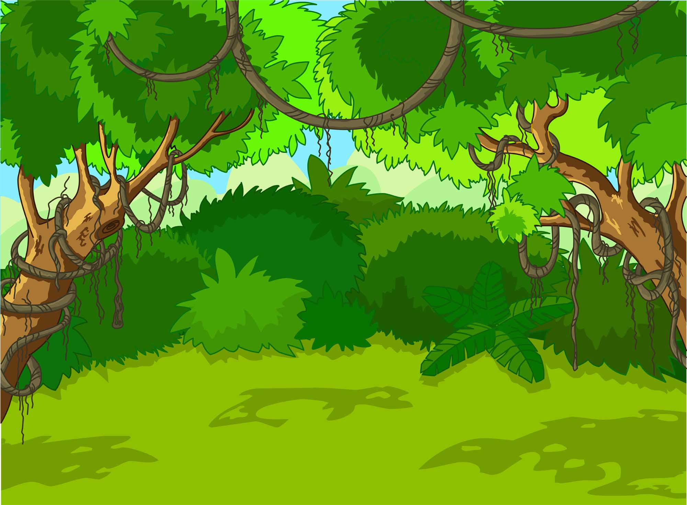
Trả lời đúng các câu hỏi
để giúp các chú khỉ
ngăn chặn hành vi
phá rừng của nhóm lâm tặc

Slide 3
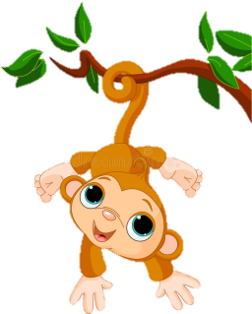
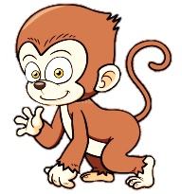
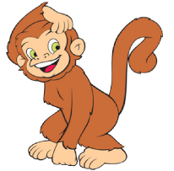
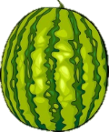
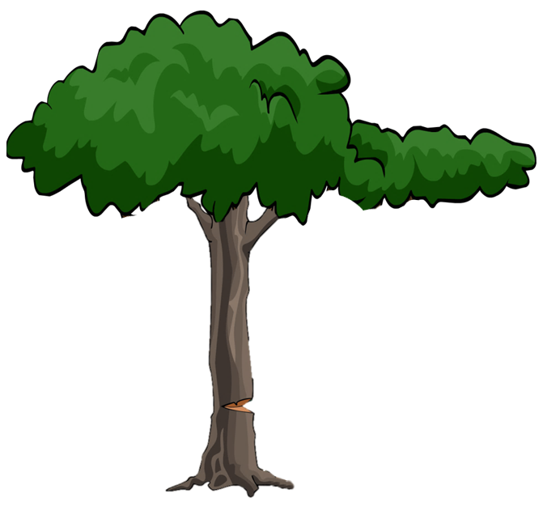
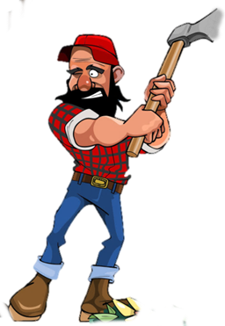
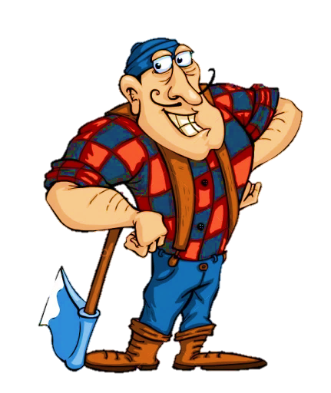
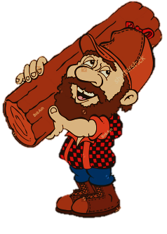
1
2
3
5
4

Slide 4
Thế giới sinh vật được phân loại thành các bậc phân loại từ nhỏ đến lớn theo trật tự nào?
loài – chi – họ – bộ – lớp – ngành – giới.

Slide 5
Kể tên những sinh vật thuộc giới động vật?
Cá,tôm,chó,mèo, lợn, bò, trâu, giun.....

Slide 6
Kể tên những sinh vật thuộc giới thực vật?
Cây mít,cây ổi,cây na, xà cừ, bàng, phượng.....

Slide 7
Sinh vật sống ở những môi trường nào?
Môi trường cạn, môi trường nước, môi trường đất, môi trường sinh vật

Slide 8
Sinh vật có những cách gọi tên nào?
Sinh vật có 2 cách gọi tên: Tên địa phương và tên khoa học

